Slide 1

Urgensi HKI
&
KOMERSIALISASI
Jakarta, 21 November 2016
Sadjuga
Direktur Pengelolaan Kekayaan Intelektual
Direktrat Jenderal Penguatan Riset dan Pengembangan
Kementerian Riset, Teknologi dan Pendidikan Tinggi

Slide 2
Pendahuluan
Keunggulan Lokal,
Daya Saing Global.

Slide 3
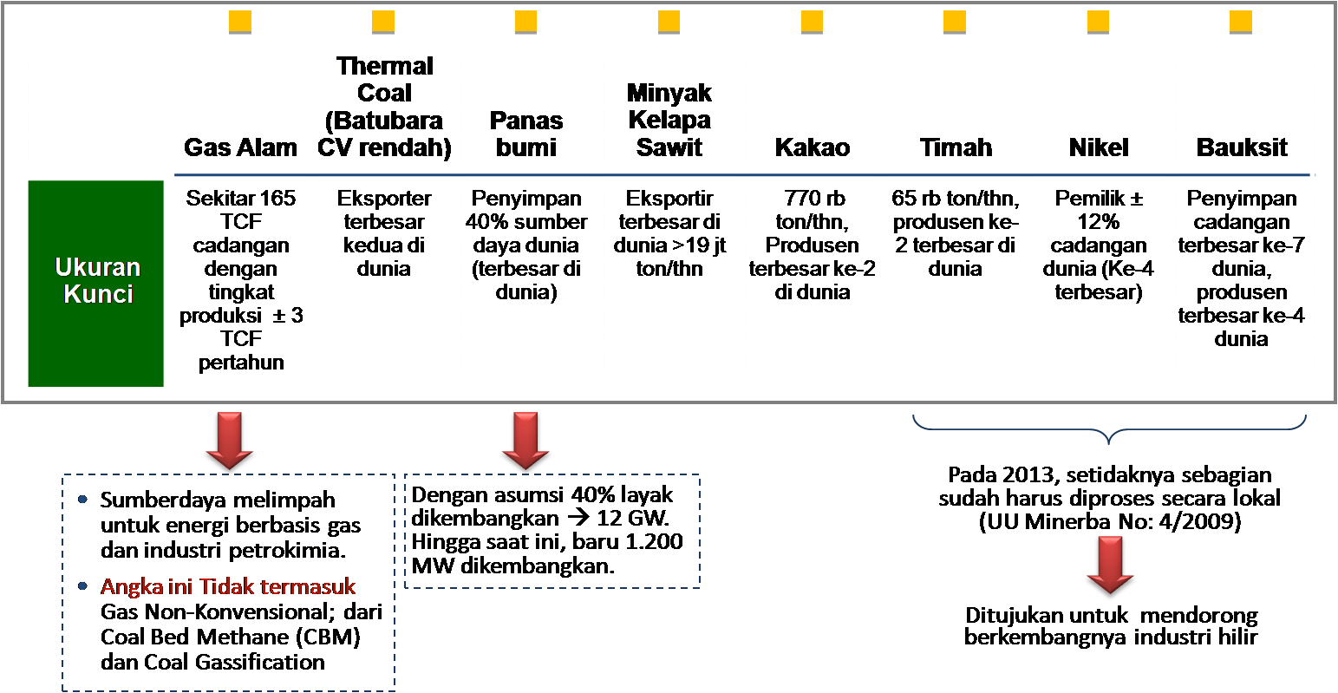
Keunggulan Kekayaaan Alam Indonesia
Sumber: MP3EI, 2013

Slide 4
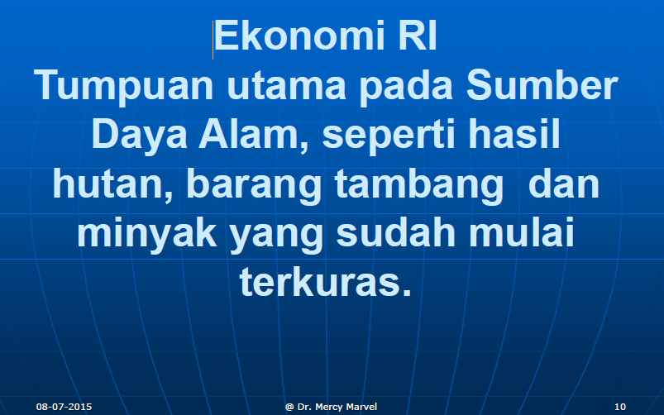
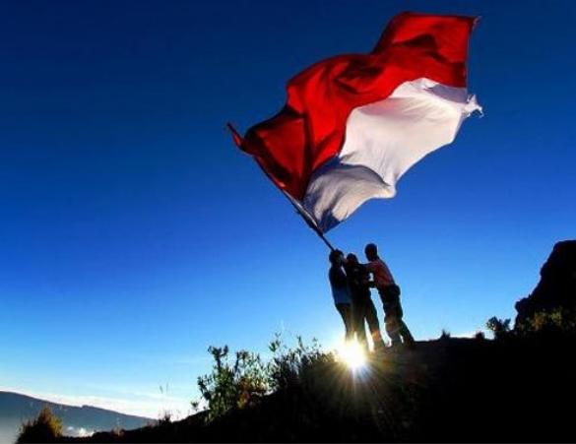

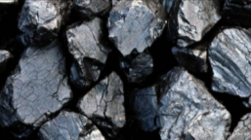
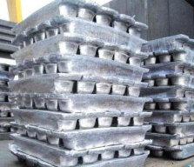
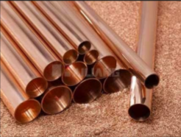
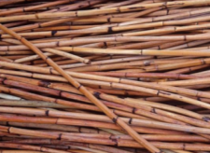
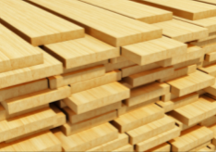
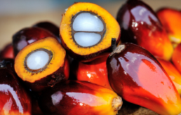
Basis Ekonomi SDA
Batubara
Minyakbumi
http://alfido.com/2014/08/17/galeri-gambar-bendera-merah-putih-indonesia/
Timah
Tembaga
Rotan
Kayu
Kelapasawit
https://www.google.com/search?

Slide 5
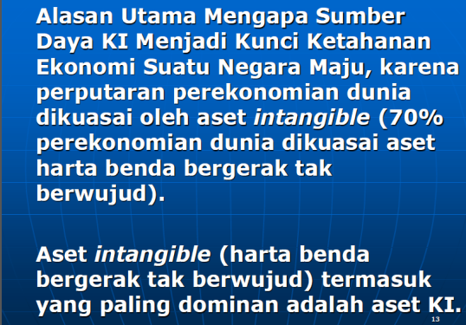

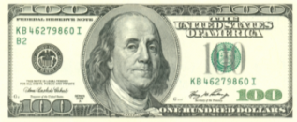

SDA Akan Habis, Kekayaan Intelektual Terus Ada

Slide 6

RP
Hak Kekayaan Intelektual
H K I

Slide 7
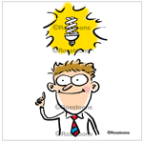

Pengertian KI
  Kekayaan Intelektual (KI) adalah hasil dari olah pikir otak manusia yang dapat menghasilkan suatu suatu proses, produk atau jasa yang berguna bagi manusia.

Slide 8
Pengelompokan KI
Berdasar Pemilik:
  Komunal -> Pengetahuan Tradisional, GI
  Individual -> 6 Rezim (M, P, PVT, DI, RD, TLSI)
Berdasar Sifat Kodifikasi:
  Tacit -> Keahlian yg ada di kepala individu
  Terkodifikasi -> 8 rezim (M, P, PVT, DI, RD, TLSI, GI, HC)
Berdasar Jenis Terkodifikasi:
  Hak Cipta (Copyrights)
  Hak Kekayaan Industri (Industrial Property Rights)‏

Slide 9
Kekayaan Intelektual
Komunal

Slide 10
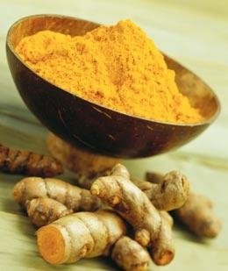
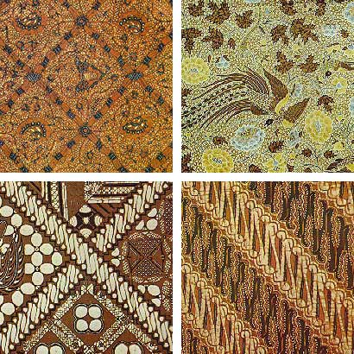
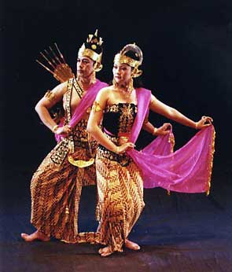
Kekayaan Intelektual Komunal
Pengetahuan Tradisional
Sumber Daya Genetik

Slide 11
Tacit Knowledge

Slide 12
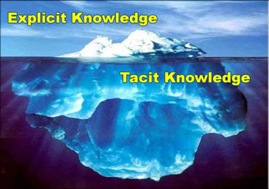
Tacit Knowledge

Slide 13
Kekayaan Intelektual
Individual
Terkodifikasi

Slide 14

Hak Cipta

Slide 15
Hak Cipta
(Copyrights)‏
Lebih lanjut yang tercakup dalam Hak Cipta adalah semua expresi dari olah pikir manusia, tidak termasuk ide atau gagasan.
Biasanya yang termasuk dalam lingkup Hak Cipta adalah sastra dan karya artistik, yang didalamnya termasuk tulisan (buku), musik, karya seni, dan karya-karya yang berbasis teknologi (program komputer dan basis data elektronik).
UU 19/2002 mengatur mengenai Hak Cipta.
Prinsipnya bahwa Hak Cipta baik didaftar maupun tidak, tetap dilindungi, sehingga pendaftarannya hanya merupakan pencatatan saja.
Jangka waktu pelindungannya adalah 70 thn setelah pemilik haknya meninggal dunia.

Slide 16

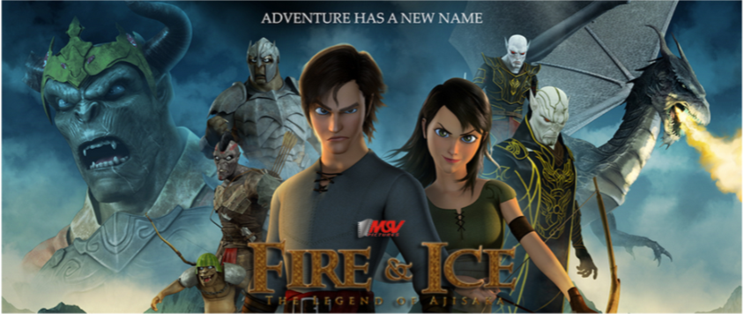
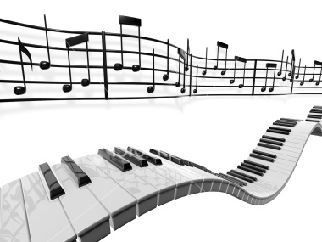
Hak Cipta
(Copyrights)‏
Film
Musik - lagu

Slide 17
Kekayaan Industri

Slide 18
Hak Kekayaan Industri
(Industrial Properti Rights)‏
Merek
Indikasi Geografis
Desain Industri
Desain Tata Letak Sirkit Terpadu
Paten
Rahasia Dagang
Perlindungan Varitas Tanaman (PVT)‏

Slide 19

Merek
TM

Slide 20

Merek
(Trademark)‏
Indonesia telah memiliki undang-undang yang mengatur merek tersebut yakni UU No 15/2001
Jangka waktu perlindungan 10 thn dan dapat diperpanjang.
Untuk mendapatkan perlindungan merek harus didaftarkan.
Merek akan menciptakan brand name yang pada akhirnya akan berhubungan dengan kualitas dari suatu produk produk.

Slide 21
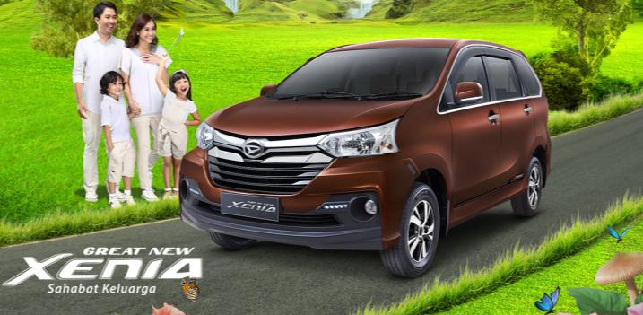
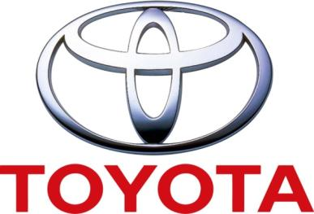

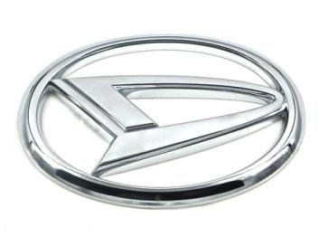

Contoh Merek

Slide 22
GI
Indikasi Geografis

Slide 23
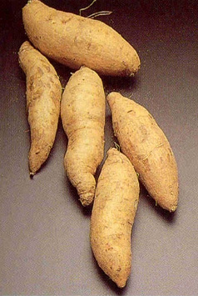
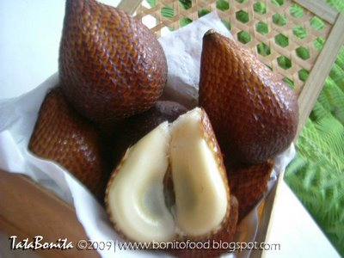
Indikasi Geografis
(Geographycal Indication)‏
Indikasi geografi merupakan suatu indikasi yang menunjukkan daerah asal suatu produk produk.
Indikasi geografi tercakup dalam Undang-undang Merek.
Contohnya
  Jeruk Garut
  Ubi Cilembu
  Apel Malang
  Salak Bali

Slide 24
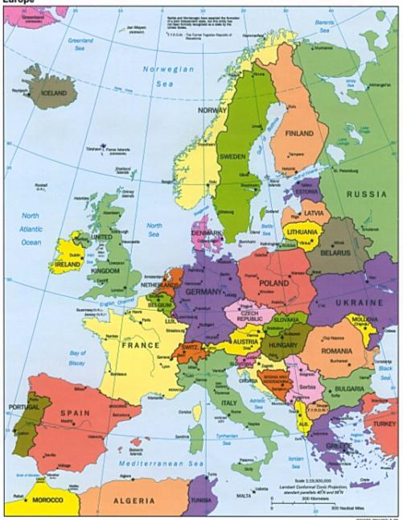
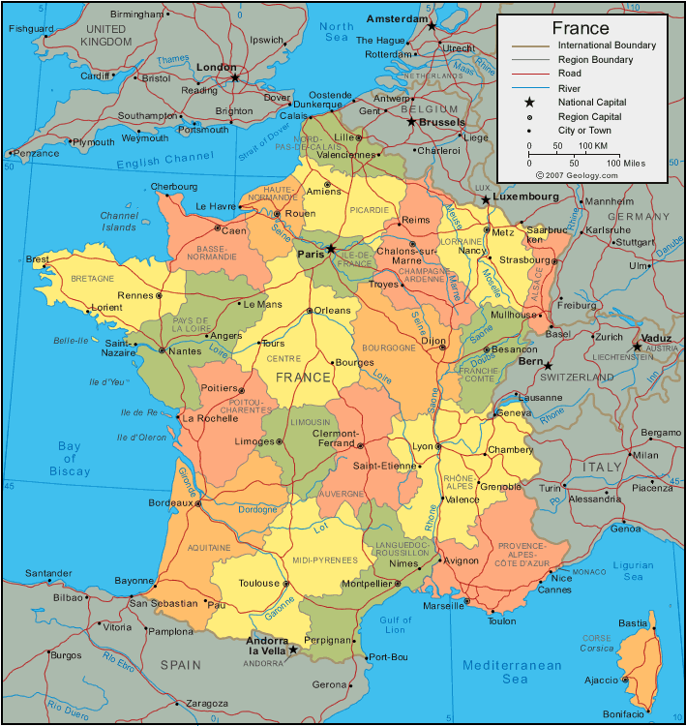

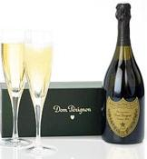
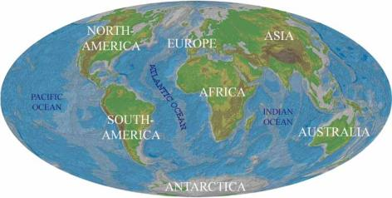
Indikasi Geografis
(Geographycal Indication)‏

Slide 25
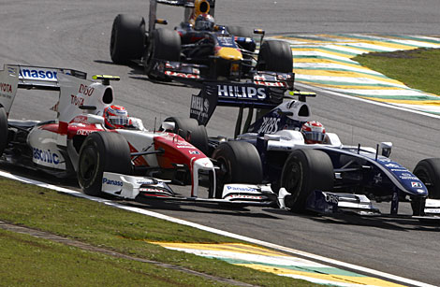
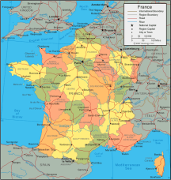
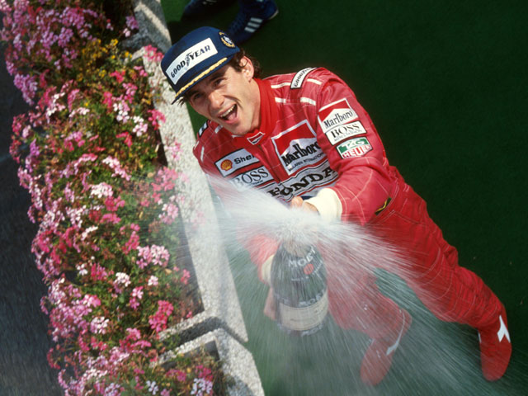
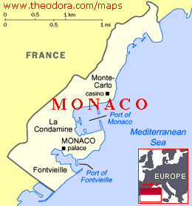
Indikasi Geografis
(Geographycal Indication)‏

Slide 26

Disain Industry

Slide 27
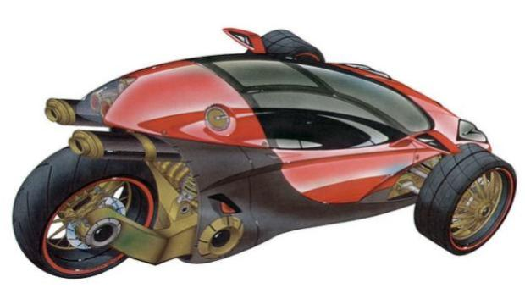

Desain Industri
(Industrial Design)‏
Disain merupakan penampilan dari suatu produk.
Jangka waktu perlindungan untuk desain industri 10 thn dan tidak dapat diperpanjang.
Diatur dg UU 31/2000 tentang Desain Industri.

Slide 28

Tata Letak Sirkit Terpadu

Slide 29
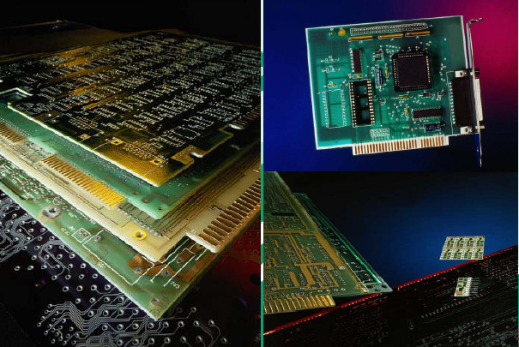
Contoh Desain Tata Letak Sirkit Terpadu
UU No. 32/2000 tt Tata Letak Sirkit Terpadu

Slide 30

Rahasia Dagang

Slide 31
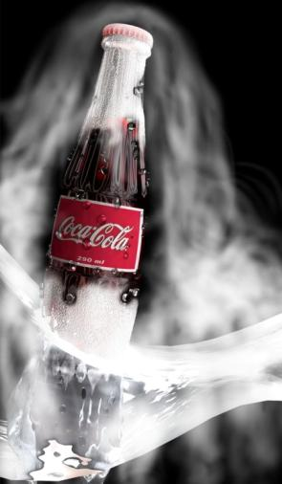
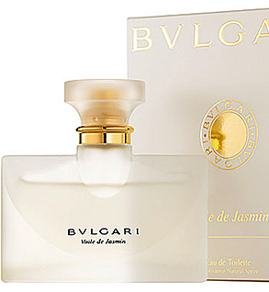
Rahasia Dagang
(Trade Secret)‏
Rahasia dagang merupakan informasi yang tidak diketahui oleh umum di bidang teknologi, dan/atau bisnis, mempunyai nilai ekonomi karena berguna dalam kegiatan usaha, dan dijaga kerahasiaannya oleh pemilik rahasia dagang.
Diatur dg UU 30/2000 tt Rahasia Dagang.
Tidak perlu pendaftaran.
Contoh :
  Formula parfum.
  Formula minuman Coca Cola

Slide 32
PVT
Perlindungan Varietas Tanaman

Slide 33
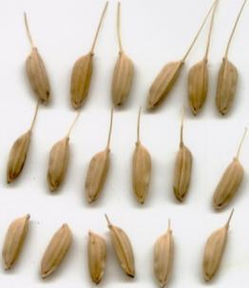
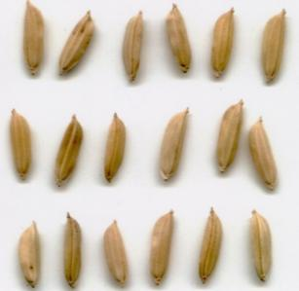
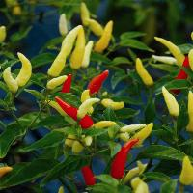
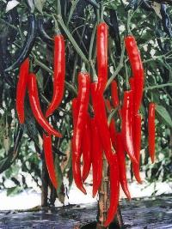
Perlindungan Varitas Tanaman (PVT)
3 hal penting yg hrs diperhatikan:
  Varitas alami, tak ada hak eksklusive
  Varitas buatan hasil rekayasa, ada hak eksklusif
  Didaftarkan di Pusat PVT Deptan
Contoh: Padi Ciherang, Tomat Buah, Cabe

Slide 34

Paten

Slide 35

Paten
(Patent)‏
Paten merupakan pelindungan terhadap olah pikir manusia yang berkaitan dengan inovasi, invensi, dan teknologi.
Paten dikelompokkan menjadi paten sederhana dan patenbiasa, dimana paten biasa akan melindungi invensi atas suatu produk, alat, atau proses yang memenuhi kebaruan, langkah inventif dan dapat diterapkan dalam industri.
Diatur dg UU 13/2016 tt Perlindungan Paten:
  paten biasa adalah 20 thn
  paten sederhana 10 thn
  masing-masing tidak dapat diperpanjang.

Slide 36

ID
Satu Produk, Banyak KI

Slide 37
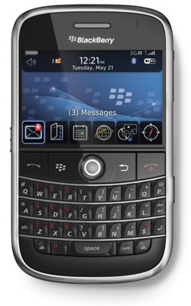
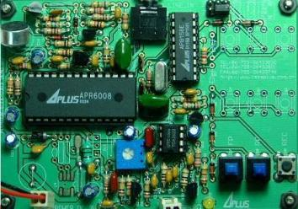
Satu Produk, Banyak KI
Merek Dagang
Disain Industri
Hak Cipta
Tata Letak Sirkit
Paten
Rahasia Dagang?

Slide 38
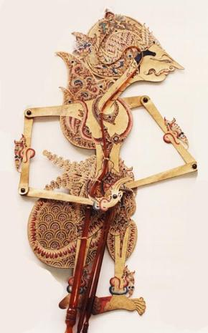
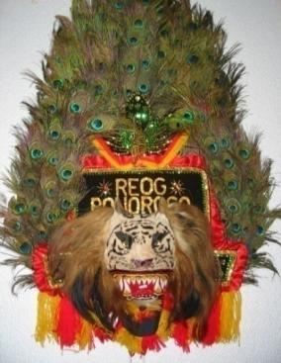
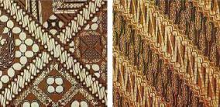
Kasus HKI
Pembajakan oleh Pihak Luar Negeri
Batik,
Tari Pendet,
Wayang,
Reog oleh luar negeri
Pembajakan oleh pihak Indonesia:
Perangkat Lunak Komputer
Film, lagu
Barang bermerek terkenal: IKEA, Cap Kaki Tiga

Slide 39
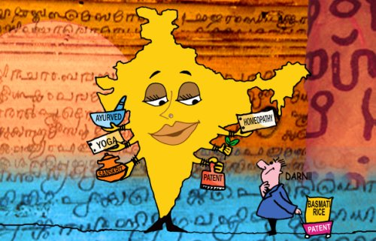
Komunal vs Individual

Slide 40
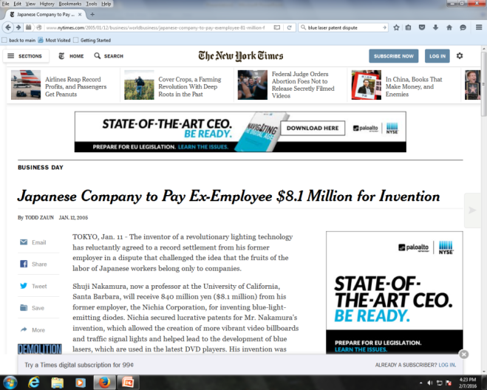

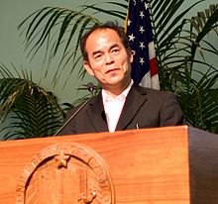
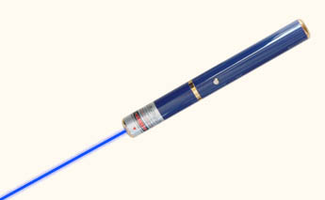
Kasus HKI
Nichia Corporation membayar Kepada Inventor RP 84 M
Untuk Paten Laser Biru yang memungkinkan lampu LED berwarna putih.
The 2014 Nobel Prize for Physics "for the invention of efficient blue light-emitting diodes
Prof. Shuji Nakamura

Slide 41
?
Mengapa RI Patuh HKI

Slide 42

Mengapa RI Mematuhi HKI?
Indonesia Negara Terbuka, Anggota:
  WTO (World Trade Organization)
  TRIPs (Trade Related Aspects of Intellectual Property Rights) th 1997
  APEC
Ratifikasinya konvensi-konvensi internasional di bidang Hak Kekayaan Intelektual

Slide 43
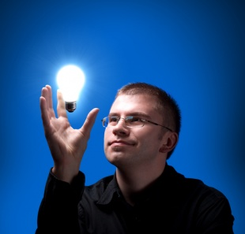
Mengapa HKI?
Mendukung kegiatan litbang:
  Sebagai sumber rujukan teknologi terkini,
  menilai trend teknologi,
  monitoring kompetitor teknologi dll.
HKI merupakan elemen kunci di dalam menciptakan daya saing individu dan/atau nasional/internasional;
Perubahan fungsi HKI dari fungsi perlindungan menjadi elemen kunci strategi pembangunan bangsa atau pengembangan usaha

Slide 44
RP
HKI = Aset

